Slide 1


Educación
Secretaría de Educación Pública
Contraloría Social
Programa Presupuestario U006
“Subsidios para Organismos Descentralizados Estatales”
Coordinación Sectorial de Planeación y Administración
Dirección de Subsidios y Presupuesto de Planteles de ODES

Slide 2


ORDEN DEL DÍA
Educación
Secretaría de Educación Pública
Bienvenida
Pase de lista y presentación
Capacitación
Dudas y preguntas
Revisión del Plan Anual de Trabajo de Contraloría Social (PATCS)
Acuerdos
Cierre

Slide 3

PROGRAMA PRESUPUESTAL 006
“Subsidios para Organismos Descentralizados Estatales”
Línea de operación
Los criterios generales para la distribución de los recursos otorgados a través del Programa presupuestario u006 “Subsidios para organismos descentralizados estatales”, establecen las líneas de acción para desarrollar la atención a la demanda de los servicios de educación media superior, los cuales se visualizan en la siguiente liga electrónica.
https://educacionmediasuperior.sep.gob.mx/es_mx/sems/Criterios_Generales_para_distribucion_de_los_recursos_otorgados_a_traves_del_Programa_Presupuestario_U006_

Slide 4




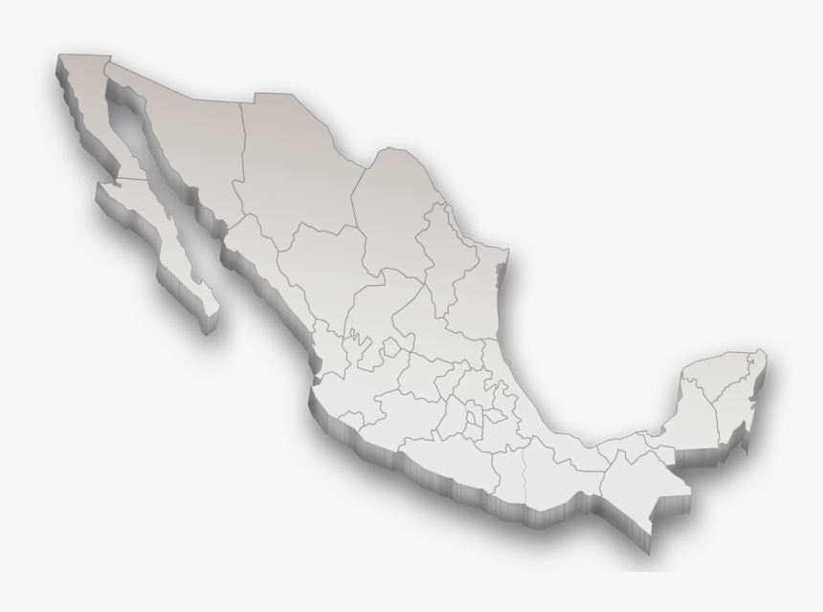

Objetivo
Contribuir a la política social mediante la atención a la matrícula de educación media superior y formación para el trabajo, apoyando el sostenimiento de la capacidad de atención a la demanda de los servicio de Educación Media Superior y Formación para el Trabajo de los Organismos Descentralizados Estatales, Servicios Educativos Coordinados y Telebachilleratos Comunitarios.
COBACH | 27
CECyTE | 30
ICAT | 30
Telebachilleratos Comunitarios | 31
EMSAD | 1
INADET | 1
CECAM | 1
CDEEMN | 1
Bachilleratos Interculturales | 3
Cobertura
Nivel Nacional
Adicionalmente se apoya a 32 EMSAD coordinados por CECyTE y COBACH

Slide 5


CONTRALORÍA SOCIAL
Normativa
Ley General de Desarrollo Social
Reglamento de la Ley de Desarrollo Social
Lineamientos para la Promoción y Operación de la Contraloría Social en los Programas Federales de Desarrollo Social
Criterios generales para la distribución de los recursos otorgados a través del Programa presupuestario U006
Anexo de Ejecución
Convenios de Apoyo Financiero
Artículos 69, 70 y 71
Artículos 67, 69 y 70
¿Qué es la Contraloría Social?
“[...] el mecanismo a favor de los beneficiarios, para que, de manera organizada, verifiquen el cumplimiento de las metas y la correcta aplicación de los recursos públicos asignados a los programas de desarrollo social.”
Numeral 7
Cláusula Décima Primera, párrafo Segundo y Tercero
Cláusula Décima, párrafos segundo y tercero

Slide 6





Funciones de la Contraloría Social
El art. 71 de la Ley General de Desarrollo Social establece las siguientes funciones de la Contraloría Social:
I. SOLICITAR información a las autoridades federales, estatales y municipales responsables de programas de desarrollo social, que considere necesaria para el desempeño de sus funciones;
II. VIGILAR el debido ejercicio de los recursos públicos y su aplicación en los programas de desarrollo social conforme a la ley y a las reglas de operación;
III. EMITIR informes sobre el desempeño de los programas y ejecución de los recursos públicos;
IV. ATENDER e INVESTIGAR quejas y denuncias presentadas en relación a la aplicación y ejecución de los programas, y
V. PRESENTAR ante la autoridad competente quejas y denuncias que den lugar a una responsabilidad administrativa, civil o penal, relacionada con los programas sociales.

Slide 7
Para el programa Pp U006, el mecanismo de la Contraloría Social tiene por objeto verificar el cumplimiento de las metas establecidas y la correcta aplicación de los recursos públicos asignados para la adquisición de Materiales y Suministros (Capítulo de Gasto 2000) y el pago de Servicios Generales (Capítulo de Gasto 3000) a los Organismos Descentralizados Estatales, Servicios Educativos Coordinados y Telebachilleratos Comunitarios.

Slide 8
PARTICIPANTES EN LA CONTRALORÍA SOCIAL
Instancia Normativa
La Dirección de Subsidios y Presupuesto para Planteles y ODES de la Subsecretaría de Educación Media Superior (SEMS), será la instancia normativa y tendrá las siguiente funciones:
Solicitará sea designada a la persona servidora pública que será el enlace en la CS.
Diseñará, elaborará y entregará los documentos normativos de CS (Esquema, Guía Operativa y PATCS), a la unidad operativa competente de la Secretaría de Anticorrupción y Buen Gobierno.
Una vez validados, entregará los documentos normativos de CS a la instancia ejecutora respectiva.
Paralelo a lo anterior, publicará en su portal institucional los documentos normativos de CS validados.
Elaborará y asignará material de difusión y capacitación.
Capacitará y asesorará a las personas servidoras públicas designadas como enlace por parte de las instancias ejecutoras.
Asignará los materiales de difusión y capacitación a las instancias ejecutoras.
Aprobará los programas de trabajo elaborados por las instancias ejecutoras.
Elaborará el informe de resultados de CS.
Dará seguimiento a la captación, atención y canalización de denuncias, quejas y sugerencias que los comités o personas beneficiarias presenten.
Registrará información en el Sistema Informático de la CS en el perfil de instancia normativa.

Slide 9
Instancia Ejecutora
Los Organismos Descentralizados Estatales (ODES) a través de los Enlaces Estatales de Contraloría Social fungirán como Instancia Ejecutora y tendrán las siguientes funciones:
Designarán a la persona servidora pública que será su enlace en la CS.
Elaborarán y registrará su programa de trabajo.
Promoverán la constitución de los comités de CS.
Capacitarán y asesorarán a quienes integren los comités de CS.
Elaborarán y entregarán material de capacitación y difusión a los comités de CS.
Realizarán reuniones con las personas beneficiarias e integrantes de los comités de CS.
Compilarán los informes del comité de CS.
Captarán y canalizarán las denuncias, quejas y sugerencias que presenten los comités o personas beneficiarias.
Registrarán su información en el perfil de instancia ejecutora del SICS.
Darán seguimiento a las actividades de CS.

Slide 10
Instancia Ejecutora
Programa de Trabajo
1. La DSPPyODES enviará una propuesta del Programa de Trabajo al correo electrónico contraloriasocialu006@sems.gob.mx
2. Aceptado o realizada alguna observación al programa, se informará en ambos casos por el mismo medio hasta el 27 de junio de 2025.
3. La DSPPyODES recibirá el programa, y de ser necesario realizará la revisión final y remitirá sus comentarios.
5. El Sistema Informático de CS (SICS) notificará por medio de correo electrónico a los Enlaces Estatales la validación en definitiva del Programa de Trabajo de la Instancia Ejecutora.
Concluido el proceso se tendrá el PROGRAMA ESTATAL DE TRABAJO DE CONTRALORÍA SOCIAL
(PETCS)
4. Los Enlaces Estatales atenderán las observaciones realizadas en un plazo no mayor a tres días hábiles.

Slide 11

COMITÉS DE CONTRALORÍA SOCIAL
¿Qué son?
¿Cómo se integran?
Formas de organización social constituidas por las personas beneficiarias indirectas del Pp U006 a cargo de la Secretaría de Educación Pública, cuya finalidad es el seguimiento, supervisión y vigilancia de la ejecución del programa, cumplimiento de las metas y acciones comprometidas en éstos, y la correcta aplicación de los recursos asignados a los mismos.
Se conformarán por los beneficiarios indirectos del Programa
Deberá estar integrado por al menos un integrante de cada Organismo Descentralizado Estatal, Servicio Educativo Coordinado o Autoridad Estatal encargada de operar los Telebachilleratos Comunitarios beneficiarios por el Programa.
Promoverá la equidad de género, por lo que estará conformado por el mismo número de hombres y mujeres.

Slide 12
Requisitos
Constitución y registro de los Comités
Un vez aprobada la información necesaria conforme a lo dispuesto en la documentación normativa de Contraloría Social del Programa, la DSPPyODES, por conducto de los Enlaces Estatales, expedirá la Constancia de Registro del Comité (Anexo 1.1), que señalará el nombre del comité, la clave del comité asignada por la Instancia Normativa, el nombre de los integrantes, el organismo al que pertenecen, la firma autógrafa y los datos personales del Enlace Estatal.
La estructura de la clave del Comité será la siguiente:
2025 - SEMS - PP U006 - CS – CLAVE ENTIDAD FEDERATIVA (del 01 al 32, según corresponda la entidad federativa) - 01 – ÚNICO.
Ejemplo:
2025 – SEMS – PP U006 – CS – 09 – 01 – ÚNICO
Ser mayor de edad.
Tener una relación laboral con los Organismo Descentralizados Estatales, Servicios Educativos Coordinados o Autoridades Estatales encargadas de operar los Telebachilleratos Comunitarios beneficiados por el Programa en la Entidad Federativa.
Conocer cómo opera el Programa.
Decidir libremente ser parte del Comité de Contraloría Social.
Promoverá la equidad de género

Slide 13
Funciones de los comités de contraloría social
SOLICITAR
A los organismos descentralizados estatales, servicios educativos coordinados o autoridades estatales que operan los Telebachilleratos Comunitarios, que tengan a su cargo la ejecución del Programa, la información pública relacionada con la operación del mismo.
VIGILAR
Se difunda información veraz y oportuna sobre la operación del Pp U006.
Se cumplan los periodos de entrega de apoyos
ELABORAR
Informes de resultados de las actividades de operación de la CS realizadas, y dar seguimiento.
Que el ejercicio de recursos públicos, sea oportuno, transparente y apegado a la normativa aplicable.
La existencia de documentación comprobatoria de la entrega y ejercicio de recursos.
Que el programa no se utilice con fines políticos, electorales, fines de lucro u otros distintos al objeto del programa.
Que las autoridades competentes den atención a las quejas o denuncias presentadas
Que el programa se ejecute en el marco de igualdad entre mujeres y hombres.
RECIBIR
Las quejas y denuncias sobre la aplicación y ejecución de los programas federales, recabar la información de estas y canalizarlas a las autoridades competentes para su atención.

Slide 14
Sustitución de integrantes del comité
La condición de integrante de un Comité se pierde por las siguientes causas:
I. Muerte del integrante
II. Separación voluntaria, mediante escrito dirigido a los miembros del Comité
III. Acuerdo del Comité tomado por mayoría de votos
IV. Acuerdo de la mayoría de los beneficiarios del programa federal respectivo
V. Pérdida del carácter de beneficiario

Slide 15
Actividades de difusión, capacitación y asesoría
Instancia normativa
Elaboración del material de difusión (carteles, folletos e infografías).
Publicación del material de difusión a través de la página electrónica oficial de la SEMS.
Distribución del material de difusión al correo electrónico designado por los Enlaces Estatales.
Los Enlaces Estatales, con previa autorización de la DSPPyODES, podrán elaborar material de difusión, el cual deberá ser registrado en el SICS por los responsables.
La DSPPyODES proporcionará capacitación y asesoría a los Enlaces Estatales de manera virtual.
Para la impartición de asesorías, los Enlaces Estatales solicitarán a la DSPPyODES, vía correo electrónico (contraloriasocialu006@sems.gob.mx), las sesiones que requieran para realizar las actividades de CS.

Slide 16
Instancia ejecutora (Enlaces estatales)
Los Enlaces Estatales una vez capacitados, deberán proporcionar a su vez la capacitación y asesoría a los comités.
Los Comités de CS, a través de escrito libre o vía correo electrónico, podrán solicitar de los Enlaces Estatales, las asesorías que requieran para realizar las actividades de promoción de CS.
Los Enlaces Estatales podrán elaborar material de capacitación con base en los criterios previstos por la DSPPyODES, y realizarán reuniones con las personas beneficiarias y comités de contraloría social.
Al finalizar la reunión se levantará la Minuta de Reunión (Anexo 3) y registrará la información en el SICS.
Los Enlaces Estatales realizarán por lo menos una reunión con las personas beneficiarias en el ejercicio fiscal y proporcionarán a los comités de contraloría social el Informe de Comité de Contraloría Social (Anexo 4).
Una vez realizadas las actividades de vigilancia por el comité, éste realizará el Informe de Comité de Contraloría Social, el cual será respondido previo a la finalización del ejercicio fiscal en curso.
Los Enlaces Estatales recopilarán el Informe de Comité de Contraloría Social y lo firmarán junto con un integrante del Comité, acción que deberá ser registrada en el SICS

Slide 17

Quejas y denuncias
Mecanismos de quejas y denuncias
En caso de detectar irregularidades en la ejecución del programa federal se podrán presentar quejas y denuncias mediante los siguientes mecanismos:
Secretaría de Anticorrupción y Buen Gobierno
Las denuncias podrán realizarse a través del Sistema Integral de Denuncias Ciudadanas (SIDEC) en la liga electrónica https://sidec.buengobierno.gob.mx las 24 horas del día, los 365 días del año; o por escrito ante la Secretaría Anticorrupción y Buen Gobierno, ubicada en Avenida Insurgentes Sur 1735, Colonia Guadalupe Inn, C. P. 01020, Alcaldía Álvaro Obregón, Ciudad de México.
En caso de requerir asesoría en la presentación de denuncias, podrán comunicarse a los teléfonos 55 2000 2000 y al número gratuito 800 112 87 00.
Subsecretaría de Educación Media Superior
Las denuncias o quejas podrán realizarse en el portal institucional http://contraloriasocial.sems.gob.mx.
Órgano Interno de Control
Comunicarse a los teléfonos (01-55) 36 01 86 50 extensiones 66224, 66242, 66243 y 66244, y la lada sin costo 01-800-22-88-368 en un horario 9:00 a 15:00 y de 16:00 a 18:00 horas, de lunes a viernes o por correo electrónico a la dirección quejas@nube.sep.gob.mx.
Acudir de manera personal al Área de Quejas de este Órgano Fiscalizador, ubicado en Avenida Universidad 1074, Colonia Xoco, C.P. 03330, Alcaldía Benito Juárez, Ciudad de México. Ingresar su escrito en la Oficialía de Partes Común, localizada en el referido domicilio de las 9:00 a 15:00 horas.

Slide 18
Contacto
contraloriasocialu006@sems.gob.mx
NOMBRE | CARGO | TELÉFONO | CORREO
José Arturo Ochoa Téllez | Subdirector de área | 55-3600-2511 Ext. 50692 | arturo.ochoa@sems.gob.mx
Jasmín Guadalupe Rivera Sánchez | Jefe de departamento |  | jasmin.rivera@sems.gob.mx

Slide 19

GRACIAS

